Slide 1
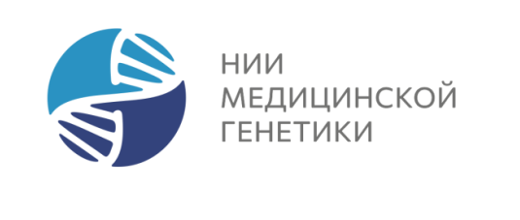


СВЯЗЬ АНОМАЛИЙ МЕТИЛИРОВАНИЯ ДНК С НАРУШЕНИЕМ ЭКСПРЕССИИ БЕЛКОВ В ХОРИОНЕ СПОНТАННЫХ АБОРТУСОВ
Зуев А.С.^{1*}, Шевцов Д.Г.^{1,2}, Васильева О.Ю.¹, Деменева В.В.¹, Никитина Т.В.¹, Саженова Е.А.¹, Толмачева Е.Н.¹, Васильев С.А.^{1,2}
¹Научно-исследовательский институт медицинской генетики, Томский национальный исследовательский медицинский центр Российской академии наук, Томск, Россия
²Национальный исследовательский Томский государственный университет, Томск, Россия
*e-mail: andrew.zuev@medgenetics.ru
Работа выполнена при поддержке гранта РНФ №23-15-00341.

Slide 2
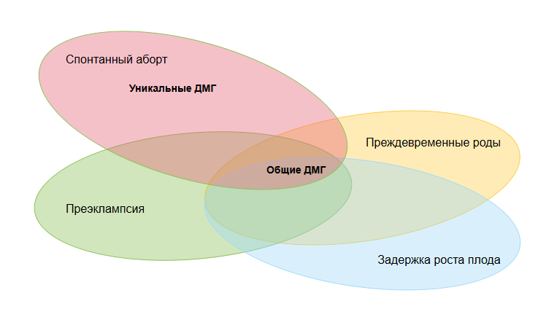
Актуальность: Роль аберрантного метилирования показана при многих патологиях беременности. Учитывая сходство патогенеза некоторых патологий предполагается существование общих дифференциально метилированных генов (ДМГ), а также уникальных при крайних проявлениях фенотипа (спонтанного аборта, СА).
Цель: Выявить связь аберрантного метилирования ДНК с нарушением экспрессии белков в ворсинах хориона при спонтанном аборте.
Тяжесть фенотипа
Спектры дифференциально метилированных генов
RRBS
GSE100197
Преэклампсия (n=40), задержка роста плода (n=11)
Спонтанные (n=7) и медицинские (n=7)
абортусы
GSE74738
Преэклампсия (n=3), задержка роста плода (n=1)
GSE197795
Преждевременные роды (n=11)
GSE115508
Преждевременные роды (n=22)
Выявление дифференциально метилированных генов
Один общий гиперметилированный ген – CLEC16A и 237 специфичных для СА ДМГ.

Slide 3
Кластеры дифференциально метилированных генов: ДМГ, вовлеченные в эмбриональное развитие и морфогенез; ДМГ, связанные с эпидермальным фактором роста; ДМГ, связанные с функционированием цилиарного аппарата; ДМГ, вовлеченные в регуляцию матричных и эпигенетических процессов.
Аннотация уникальных для СА дифференциально метилированных генов
Отбор генов для иммуногистохимии был произведен на основании данных о высокой экспрессии в ворсинах хориона, связью с эмбриональным развитием, пролиферацией и дифференцировкой клеток.
Ген | Направление метилирования у СА | Δβ | Функции
EGFR | Гиперметилирование | 0.223 | GO:0000902 cell morphogenesis; GO:0001892 involved in embryonic placenta development
CMIP | Гиперметилирование | 0.222 | GO:0001701 involved in in utero embryonic development
PBRM1 | Гиперметилирование | 0.239 | GO:0000278 involved in mitotic cell cycle; GO:0006325 chromatin organization; GO:0006338 involved in chromatin remodeling; GO:0006357 involved in regulation of transcription by RNA polymerase II; GO:0006368 involved in transcription elongation by RNA polymerase II
GLI3 | Гипометилирование | -0.238 | GO:0000122 involved in negative regulation of transcription by RNA polymerase II; GO:0001701 involved in in utero embryonic development
FBN2 | Гиперметилирование | 0.223 | GO:0009653 involved in anatomical structure morphogenesis; GO:0030326 involved in embryonic limb morphogenesis; GO:0035108 5 limb morphogenesis

Slide 4
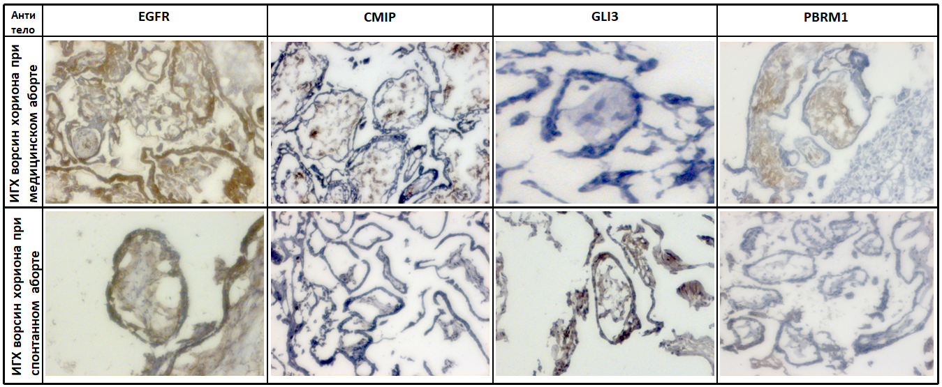
Иммуногистохимия
Для иммуноокрашивания применялись антитела к EGFR, CMIP, PBRM1, GLI3 и FBN2.
 | EGFR | CMIP | PBRM1 | GLI3 | FBN2
Метилирование (СА)
Экспрессия белка |  |  |  |  | =
n=4
+++
n=6
++
n=5
++
n=6
+
n=7
++
n=4
+
n=4
+
n=6
++

Slide 5
Выводы:
Нарушения метилирования ДНК играют ключевую роль в дисрегуляции экспрессии генов и связаны с нарушением экспрессии белков в ворсинах хориона – при спонтанном аборте нарушена экспрессия генов EGFR, CMIP, PBRM1 и GLI3.
Наблюдаемые отличия экспрессии затрагивали как клетки трофобласта (гены GLI3, EGFR), так и другие клеточные популяции хориона (гены CMIP, PBRM1), что может указывать на паракринную регуляцию формирования специфического фенотипа.

